Slide 1




Fábrica de Projetos
Campus_hub
SEGUNDA ENTREGA
ADS

Slide 2


Documentação Inicial do Projeto
Campus_Hub
1. Cenário, viabilidade e relevância:
Com a crescente digitalização, a divulgação de eventos educacionais precisa ser mais eficiente. Este trabalho apresenta uma plataforma que busca facilitar a divulgação desses eventos, aumentar a participação da comunidade e fortalecer a vida acadêmica.

Slide 3
Documentação Inicial do Projeto
Campus_Hub
2. Objetivos gerais e específicos:
O objetivo principal é beneficiar instituições de ensino ao trazer mais visibilidade para seus eventos e aumentar o envolvimento da população.

Slide 4
Documentação Inicial do Projeto
Campus_Hub
3. Motivo da escolha:
Com isso, buscamos fazer com que esses eventos acadêmicos alcancem não somente alunos da instituição, mas ex-alunos, profissionais da área e até mesmo alunos de outras faculdades.

Slide 5

Persona
Nossa persona não são apenas os universitários ou as universidades, mas qualquer pessoa interessada em eventos acadêmicos. Por conta disso, aplicativos de celular e plataformas web são os mais recomendados para alcançá-los pois geram mais engajamento nos eventos que serão publicados no campus_hub.

Slide 6
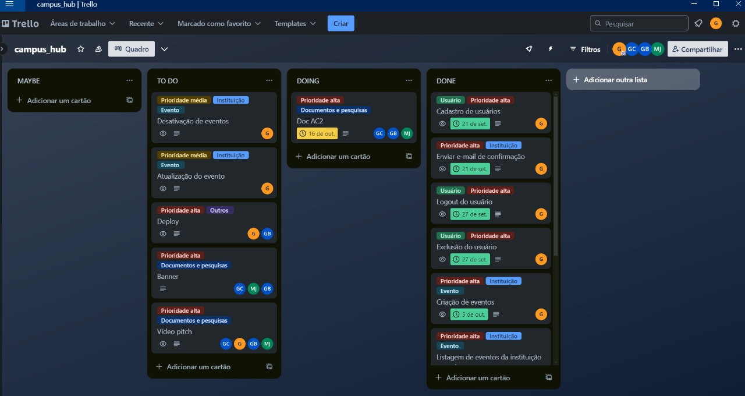
Trello - Acompanhamento do Projeto

Slide 7
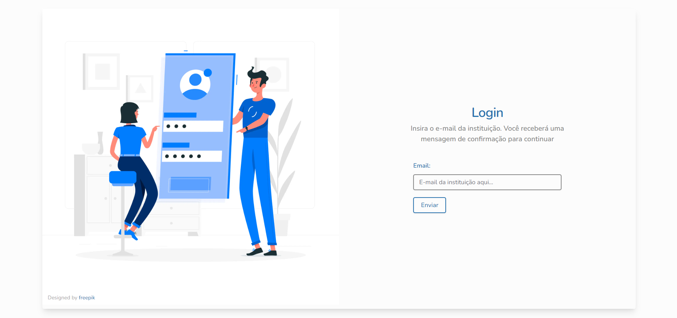
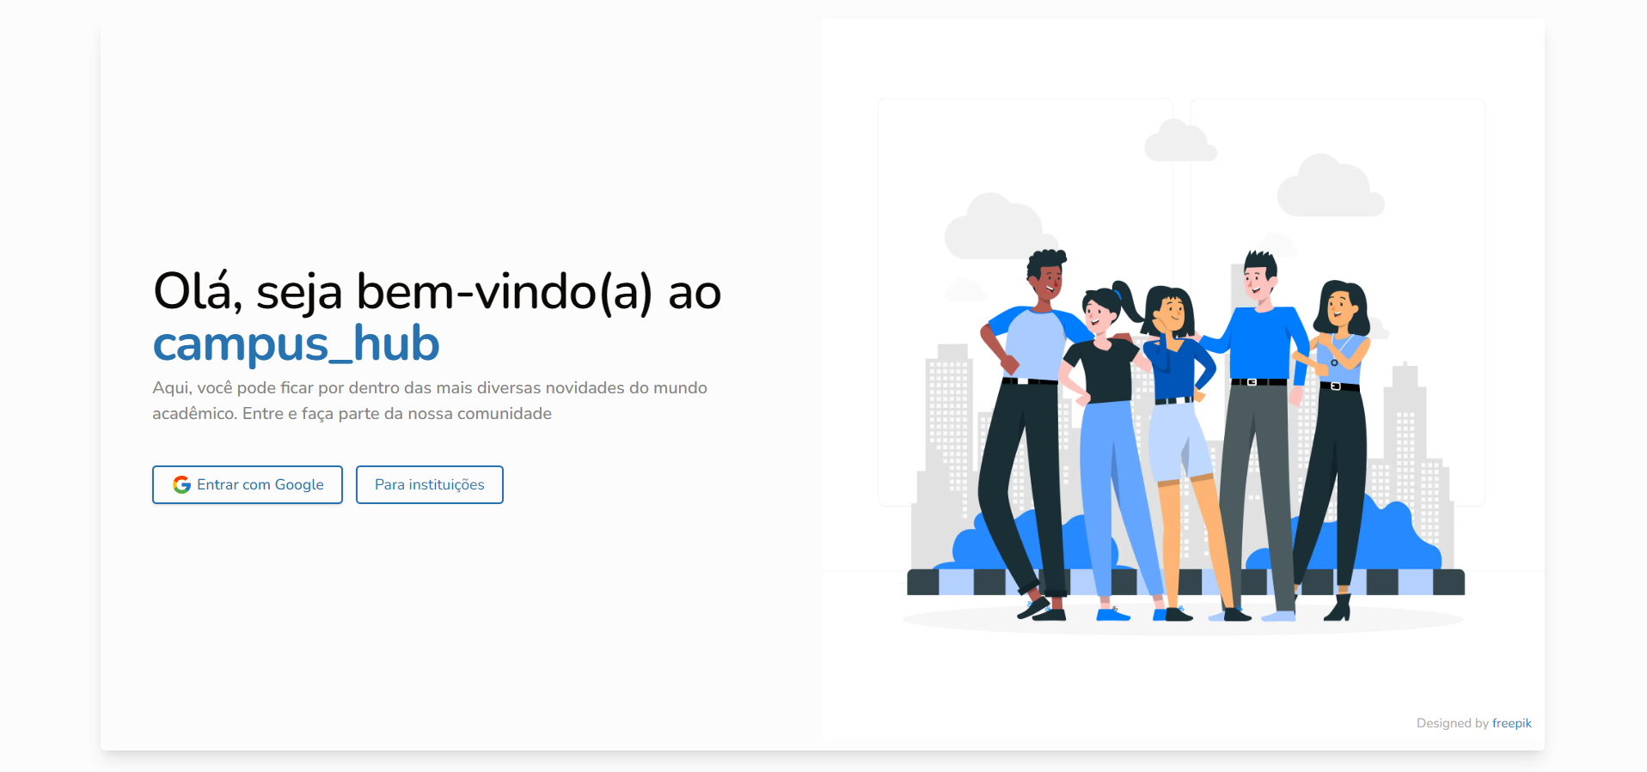
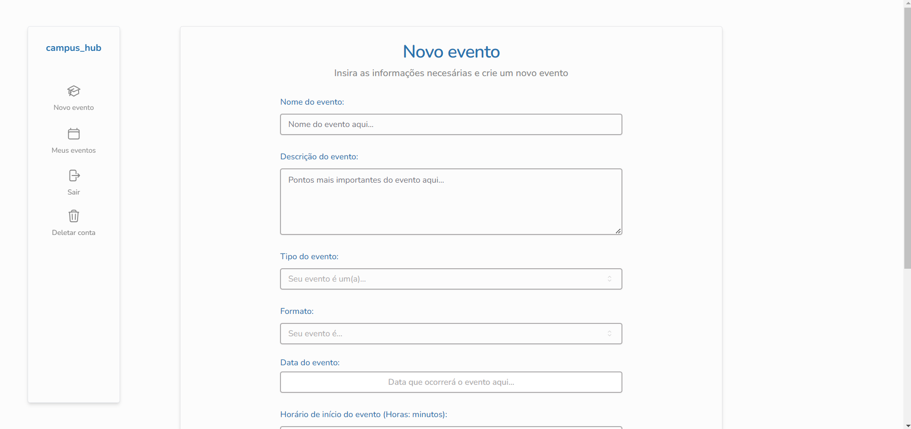
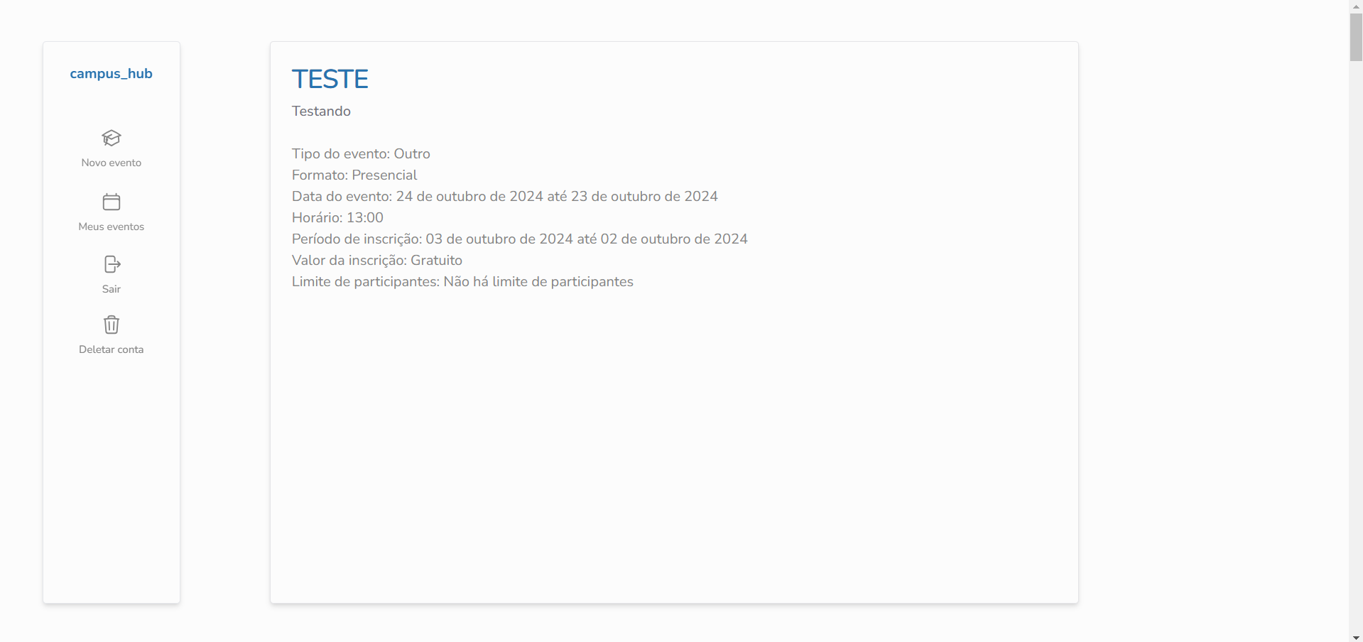
Algumas telas…

Slide 8
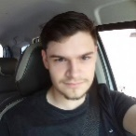
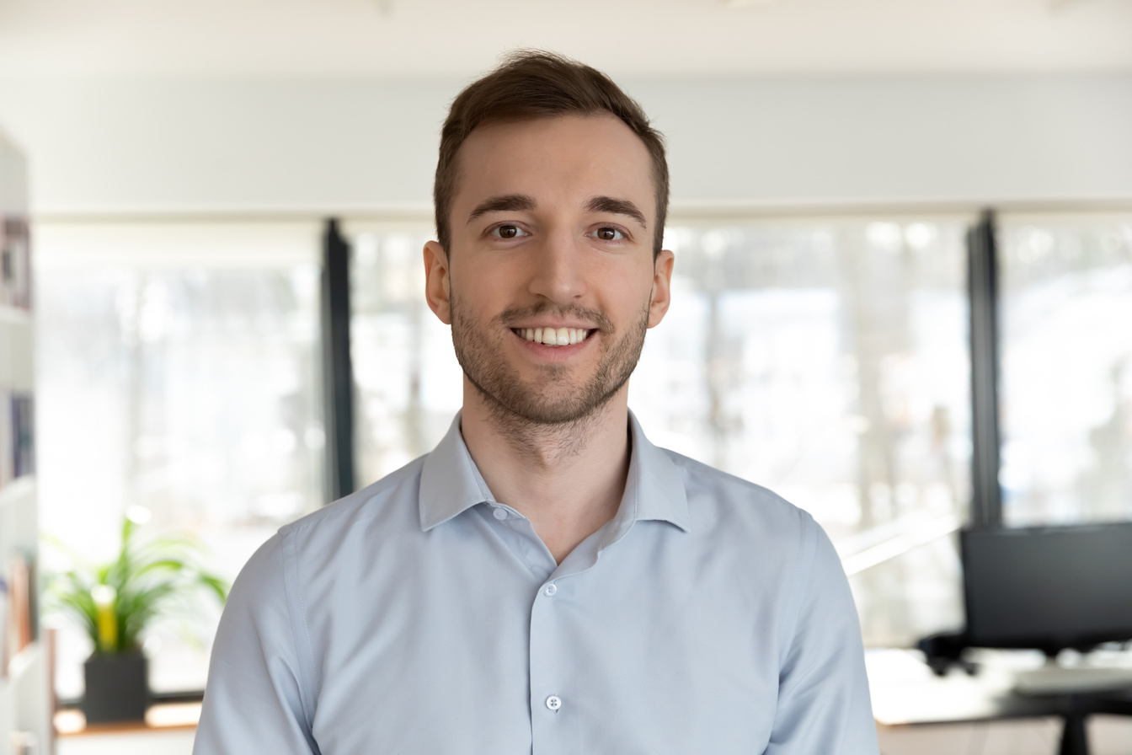
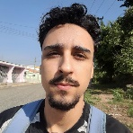
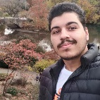
CRONOGRAMA
01
30
01
30
01
30
01
26
STATUS
AGO
AGO
SET
SET
OUT
OUT
NOV
NOV
Viabilidade
Mychel
Back-end
Gabriel Viegas
Documentação
Mychel
Mobile
Gustavo
Marketing
Guilherme Reis
Análise de mercado
Guilherme Reis
Front-end
Gabriel Viegas

Slide 9

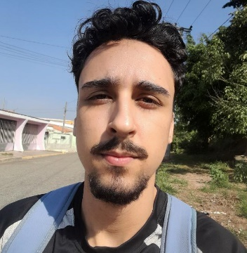


Distribuição de Papéis no Grupo
Luana Álvarez
Mychel Carporas
Gustavo Luz
Analista de Viabilidade, Product Owner , Consultor de Usabilidade
Desenvolvedor Back-end, Engenheiro de Testes, Especialista em Instalação e Deploy, Analista de Suporte e Manutenção
Responsável pela documentação e fiscalização das métricas e objetivos durante o desenvolvimento do projeto.
Responsável pelo desenvolvimento mobile do projeto.
Guilherme Reis
Gabriel Viegas
Luana Álvarez
Designer, Analista de Viabilidade, Consultor de Usabilidade
Gestor do projeto, Scrum Master, Desenvolvedor Front-end, Desenvolvedor Back-end, Especialista em Cibersegurança
Responsável pela documentação, análise de viabilidade, usabiliade e marketing
Responsável pelo desenvolvimento do projeto e pela delegação de funções aos membros do grupo, realizando o acompanhamento via Trello.

Slide 10









LEAN CANVAS - MODELO DE NEGÓCIO
22/09/2024
DATA
VERSÃO
1.0
PROBLEMA
SOLUÇÃO
PROPOSTA DE VALOR
Parceria com organizações locais e comunicação direta com a comunidade.
Plataforma própria e dedicada para divulgação de eventos.
Eventos inclusivos com fácil acesso e participação aberta à comunidade.
Parcerias com a mídia local e redes sociais para aumentar a visibilidade.
Plataforma online que centraliza e divulga os eventos da faculdade.
Facilitar o acesso da comunidade a eventos acadêmicos e culturais.
Fortalecer o vínculo entre a faculdade e a sociedade, criando uma relação de benefícios mútuos.
Oportunidade de aprendizado e envolvimento social para a comunidade local.
VANTAGEM COMPETTITIVA
SEGUIMENTO DE CLIENTES
Comunidade local (moradores, comerciantes, famílias).
Empresas e organizações que queiram participar ou apoiar eventos.
Estudantes e funcionários da faculdade.
Falta de visibilidade dos eventos internos da faculdade para a comunidade externa.
Baixa participação da sociedade em eventos acadêmicos.
Desconhecimento da importância e dos benefícios de eventos educacionais e culturais oferecidos pela faculdade.
Satisfação da comunidade e participantes por meio de pesquisas pós-evento.
Crescimento no engajamento nas redes sociais e plataforma.
Número de participantes por evento.
Site com agenda de eventos.
Redes sociais da faculdade e canais de comunicação digital (Facebook, site da faculdade, Instagram, WhatsApp).
Chat mobile
MÉTRICAS CHAVE
CANAIS
Desenvolvimento e manutenção da plataforma digital de eventos.
Custos de marketing e divulgação em redes sociais e mídias tradicionais.
Patrocínios e parcerias com empresas locais.
Venda de ingressos para eventos especiais ou workshops.
Publicidade e anúncios na plataforma de eventos.
ESTRUTURA DE CUSTOS
FONTES DE RECEITA
BUSINESS MODEL CANVAS

Slide 11










Canvas de Proposta de Valor
Criadores de ganho
Ganhos do cliente
Aumenta a integração entre a faculdade e a comunidade.
Fortalece o reconhecimento e a reputação da instituição.
Cria oportunidades para aprendizado, entretenimento e colaboração entre os cidadãos e a faculdade.
Acesso a eventos culturais, esportivos e educacionais da faculdade.
Oportunidades de networking
Participação em atividades
Um portal online ou aplicativo para acessar informações de eventos.
Parcerias com a comunidade e empresas locais para eventos conjuntos..
Ficar informados sobre os eventos.
Buscar acessar os meios de comunicação com a faculdade
Tarefas do
cliente
Produtos e Serviços
Falta de conhecimento ou comunicação sobre os eventos internos da faculdade.
Dificuldade em acessar ou participar dos eventos
Desconexão entre a sociedade e a instituição.
Centraliza e facilita a divulgação dos eventos.
Reduz as barreiras de acesso aos eventos.
Promove a inclusão e acolhimento da comunidade em atividades universitárias..
Aliviam as dores
Dores do Cliente
Proposta de valor
Segmentos de clientes

Slide 12
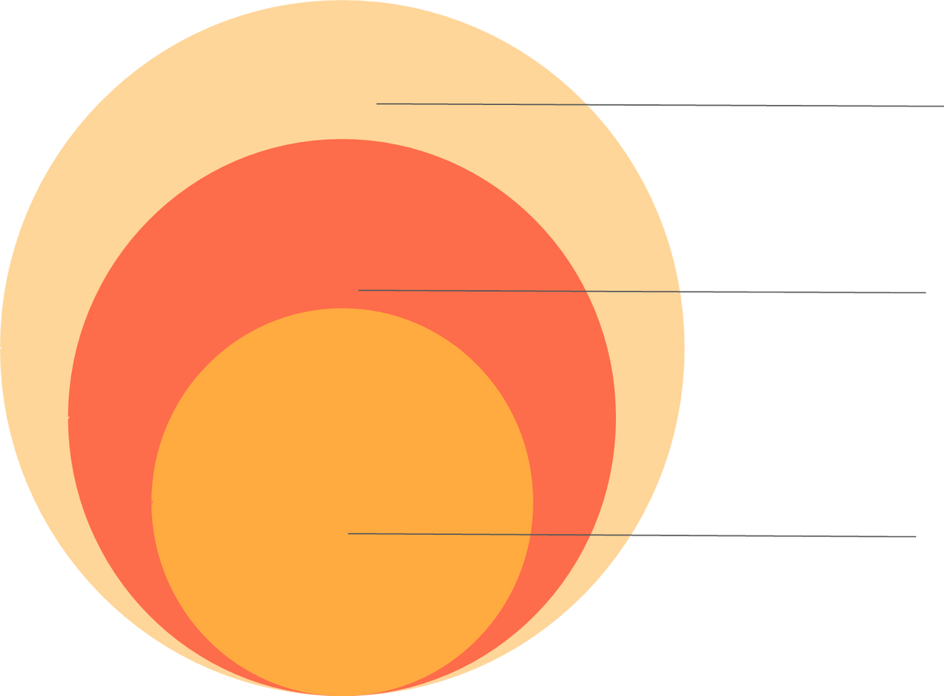
Mercado
TAM: 9.142 alunos da Facens, incluso formados e formandos
SAM: 30.000 estudantes universitários, da cidade de Sorocaba
SOM: 70.000 estudantes universitários, da região metropolitana de Sorocaba

